Slide 2



Slide 3
Datenbank Struktur 1.0

Slide 6
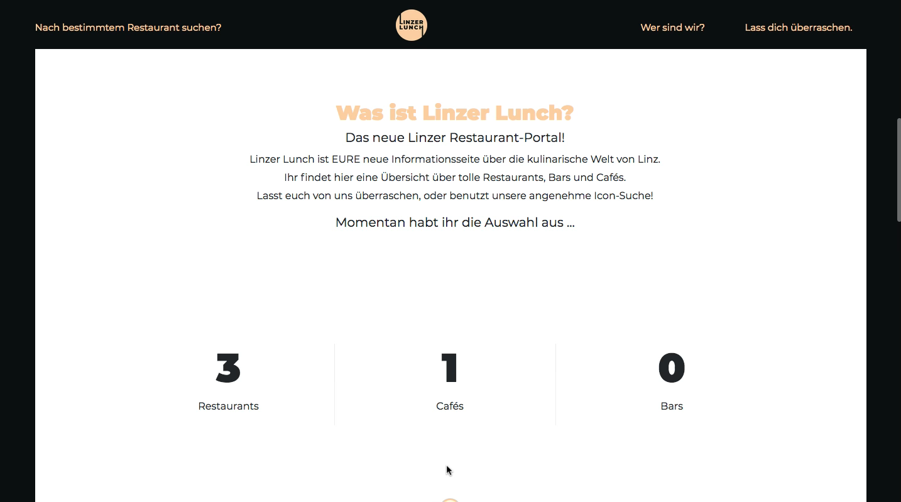
VIDEO?
Für searchButtons

Slide 8
VIDEO?
Für text search

Slide 10
VIDEO?
Für random

